Slide 1

ПОМОЩНИК ВЕРТИКАЛЬЦА
Выполнила: Вдовина Марина

Slide 2

ИДЕЯ ПРОЕКТА:
Создать приложение для помощи ученикам 7-9 классов в решении задач по математике.

Slide 3
ЗАДАЧИ:
Сделать удобный интерфейс
Выводить не только ответы к задачам, но и показывать их решение с оформлением
Сделать базу данных с теорией по некоторым темам

Slide 4
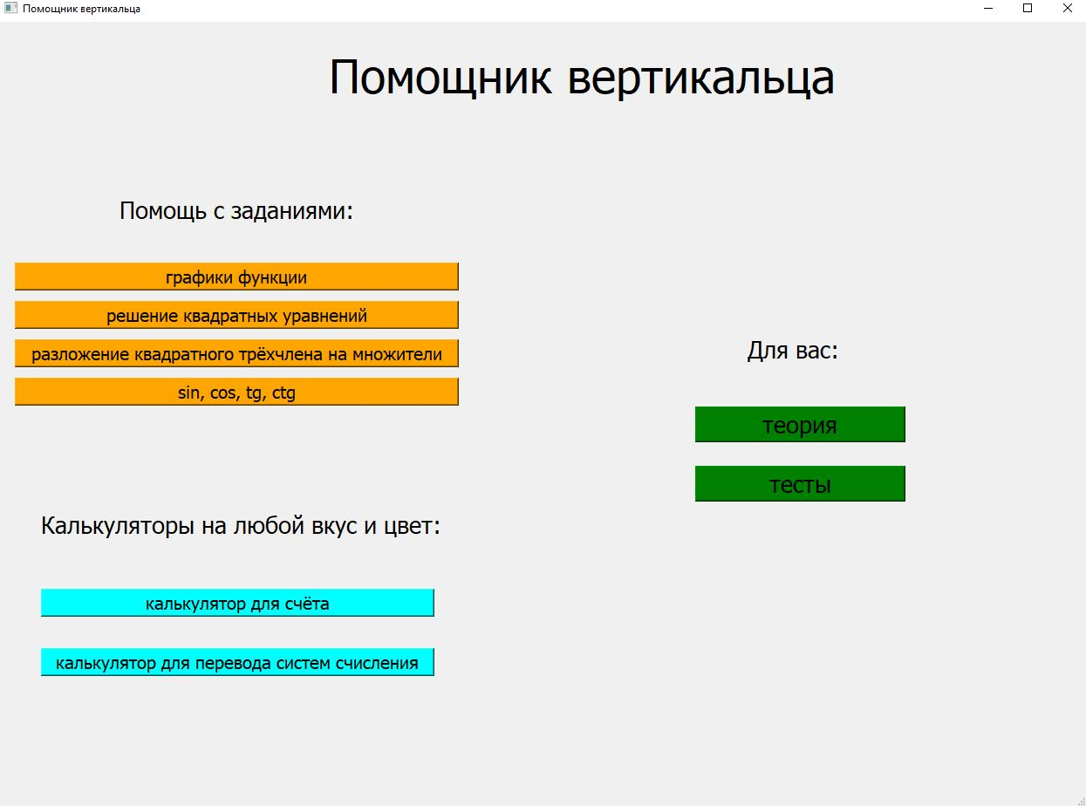
ГЛАВНАЯ СТРАНИЦА

Slide 5
ВОЗМОЖНОСТИ ПРОГРАММЫ
Рисовать графики функций
Решать квадратные уравнения и раскладывать на множители квадратный трёхчлен
Вычислять синусы, косинусы, тангенсы и котангенсы для любых углов
Вычислять(два калькулятора)
Давать теорию по некоторым темам
Давать тесты для закрепления материала

Slide 6
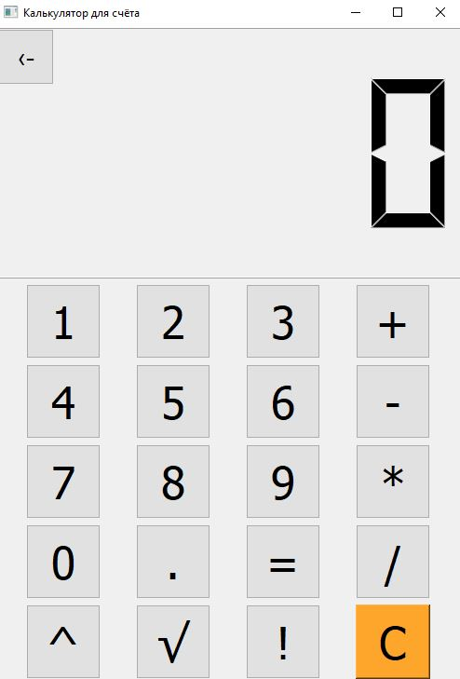
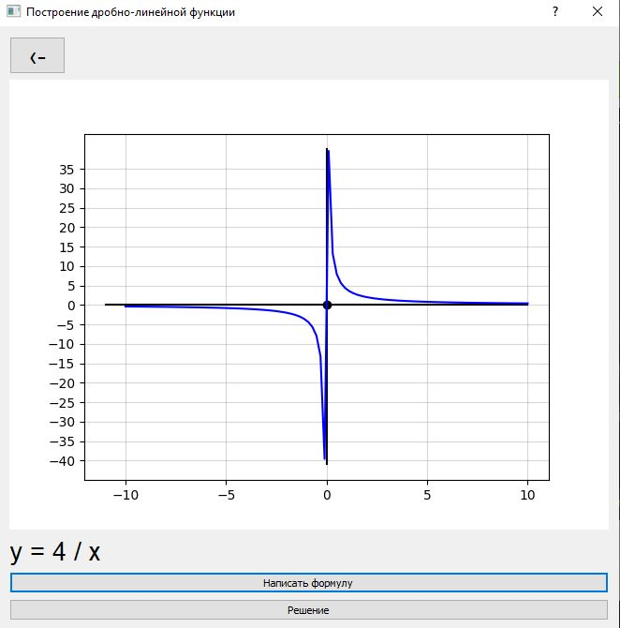
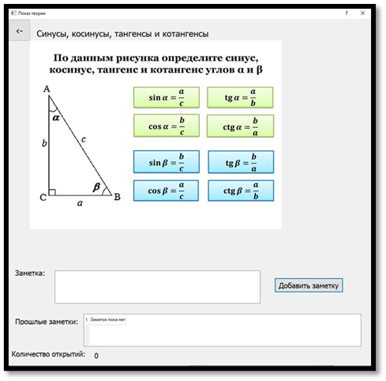

Slide 7
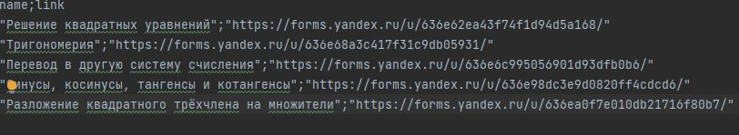
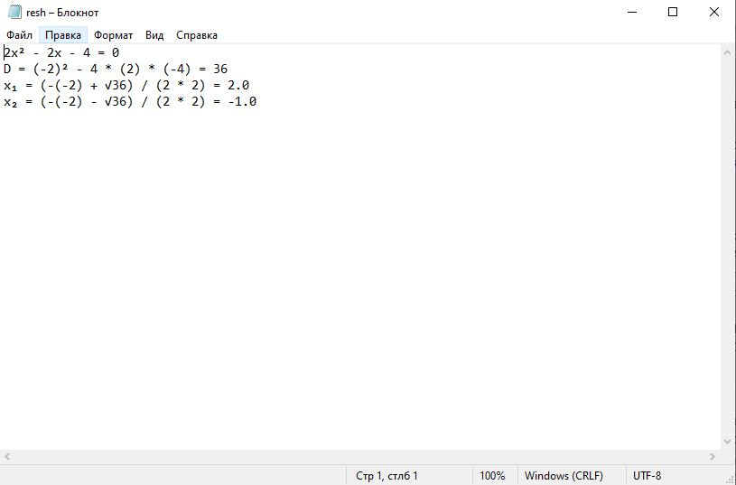
ТЕХНОЛОГИИ
В моём проекте использовались такие технологии, как работа с базами данных(добавление и изменение в них информации), работа с графическим интерфейсом, работа с файлами различных форматов(записывание и вывод информации).

Slide 8

ЗАКЛЮЧЕНИЕ
Все поставленные задачи выполнены.
В будущем планируется расширить спектр возможностей программы.

Slide 9


